Slide 1
TECNICAS DE DISEÑO
Base de Datos II
Ing. Patrick Cuadros Quiroga
Nelia Escalante Maron

Slide 2
DDD
Domain Driven Design
Diseño impulsado por el dominio

Slide 3
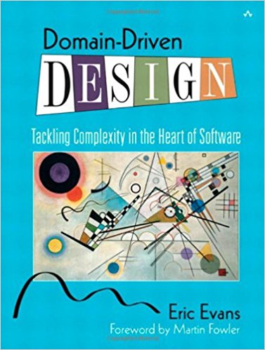
“… cuando estamos en el desarrollo de software nuestro enfoque no debe ser principalmente en la tecnología que debería, debería ser principalmente en el negocio o lo que sea actividad es que estamos tratando de ayudar con el software del dominio y así que eso es lo que quise decir por dominio impulsado diseñar y luego específicamente nos acercamos que al trata de desarrollar modelos de ese dominio y hacer que nuestro software se ajuste a eso”.
Nuestro enfoque no debe estar en la tecnología. Tiene que estar en el dominio - Evans

Slide 4
¿Qué es el dominio?
Área temática o campo a la que un usuario aplica un software.
¿Qué es el modelo de dominio?
Representa la terminología y los conceptos clave del dominio del problema. Identifica las relaciones entre las entidades incluidas dentro del ámbito del dominio del problema, identifica sus atributos y proporciona una visión estructural del dominio.

Slide 5
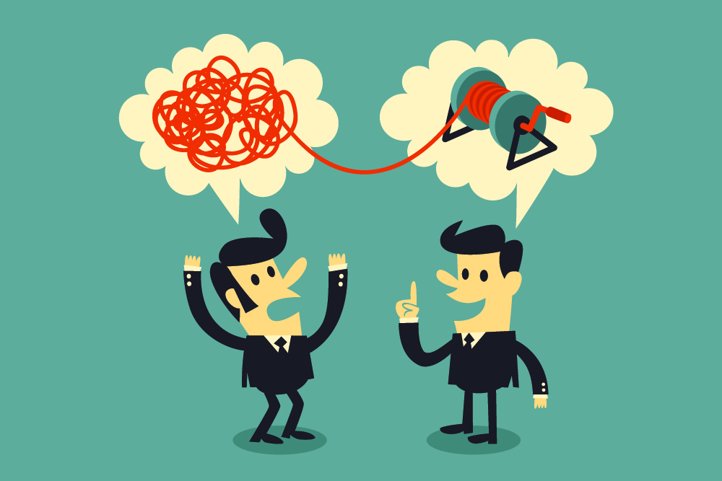
Lenguaje común - Lenguaje Ubicuo: Ubiquitous Language
Uno de los mayores problemas que surgen durante el desarrollo de proyectos software es la comunicación entre los desarrolladores y los expertos del dominio.
DESARROLLADOR
EXPERTOS DEL DOMINIO
Cada vez que se realiza una traducción se malinterpretan y confunden conceptos, provocando que diferentes miembros del equipo entiendan conceptos de manera diferente, y lo que es aún peor, sin ser conscientes de ello. Estas malas interpretaciones hacen que el software contenga incoherencias, y contradicciones dentro del código que provocarán errores en el sistema.

Slide 6
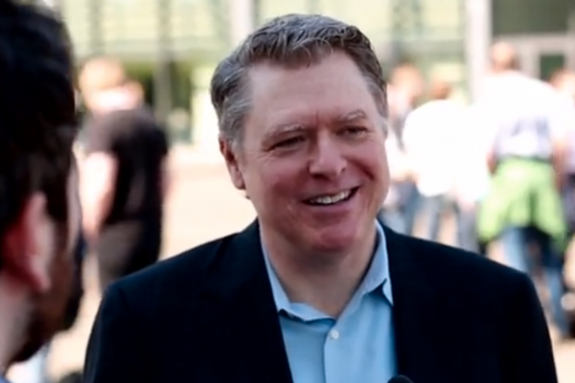
El proceso para llegar a un lenguaje común es iterativo, de tal manera que deberemos ejercitar el lenguaje y pulirlo mediante su utilización tanto en diagramas, como en escrito, y especialmente en la comunicación verbal. Esto hará que el lenguaje vaya evolucionando y cambiando. Dichos cambios deben verse reflejados en el código, por lo que deberemos ir re factorizando dicho código para que refleje los cambios que se producen en el lenguaje.

Slide 7
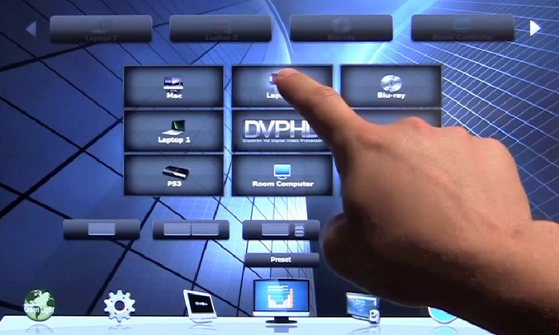
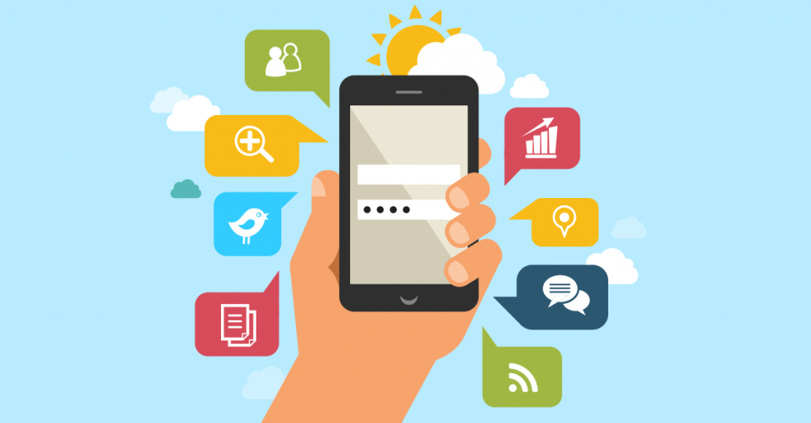
Capas de la arquitectura
Se proponen cuatro capas conceptuales:
Interface de usuario (User Interface)
Responsable de presentar la información al usuario, interpretar sus acciones y enviarlas a la aplicación.
Aplicación (Application)
Responsable de coordinar todos los elementos de la aplicación. No contiene lógica de negocio ni mantiene el estado de los objetos de negocio. Es responsable de mantener el estado de la aplicación y del flujo de esta.

Slide 8
Capas de la arquitectura
Se proponen cuatro capas conceptuales:
Dominio (Domain)
Contiene la información sobre el Dominio. Es el núcleo de la parte de la aplicación que contiene las reglas de negocio. Es responsable de mantener el estado de los objetos de negocio. (La persistencia de estos objetos se delega en la capa de infraestructura.
Infraestructura (Infraestructure)
Esta capa es la capa de soporte para el resto de capas. Provee la comunicación entre las otras capas, implementa la persistencia de los objetos de negocio y las librerías de soporte para las otras capas (Interface, Comunicación, Almacenamiento, etc..)

Slide 9
Capas de la arquitectura
Ejemplo:
Dado que son capas conceptuales, su implementación puede ser muy variada y en una misma aplicación, tendremos partes o componentes que formen parte de cada una de estas capas. Por ejemplo, en una aplicación web desarrollada con Laravel, Las vistas formarían parte de la capa de Interface, pero Sass o Less, por ejemplo, serían parte de la infraestructura. Algunos componentes del Framework formarían parte de la infraestructura (Eloquent, Caches, etc...) y otros componentes formarían parte de la aplicación (Controladores, Comandos, Eventos, etc..). Los modelos, por ejemplo, formarían parte de la capa de Dominio.

Slide 10
Entidades (Entities).
Cualquier objeto del dominio que mantiene un estado y comportamiento más allá de la ejecución de la aplicación y que necesita ser distinguido de otro que tenga las mismas propiedades y comportamientos, es una Entidad. A cada instancia, por tanto, se le debe asignar un identificador único.
Por tanto, simplificando, podríamos decir que podemos definir como identidad a todos los objetos de la aplicación que tengan un identificador único.
Qué se considere entidad dependerá principalmente de la función, objetivo y contexto de la aplicación. Lo que para una aplicación puede ser una entidad, para otra podría no serlo. Habitualmente las entidades serán objetos con identidad propia en el mundo real.
Por ejemplo, en el mundo real, dos personas con el mismo nombre, edad y características, son dos personas distintas y por ello se inventó el Documento de Identidad, o DNI, Pasaporte, etc...

Slide 11
Objetos de valor (Value Objects).
Consisten únicamente en un conjunto de propiedades y comportamientos pero no mantienen identidad alguna. Sí es posible que mantengan un estado, pero este se pierde al terminar la aplicación.
Por ejemplo, Dirección de un usuario podría ser un objeto de valor que contenga: Calle, Ciudad, Estado, País. A su vez, la calle podría ser un objeto de valor que contenga: Nombre de la calle, número del portal, piso, escalera, letra, etc..
Un número de teléfono podría componerse de prefijo internacional y número. (Y compañía telefónica)

Slide 12
Servicios (Services).
Hay verbos o comportamientos que no es fácil concretar a cual de los objetos corresponden. Esos comportamientos suelen ser en realidad Servicios.
ejemplo del mundo real, la reparación del automóvil, ¿A quién corresponde?, ¿Al usuario/conductor o al vehículo? Cuando envío un paquete postal, ¿Quién hace el envío? ¿El remitente o el destinatario?
En realidad, son 'servicios' que contratamos. Por que no los 'implementamos' nosotros, simplemente los usamos. Y no forman parte de nuestra vida ni entorno personal. De hecho, es posible que en cada ocasión que tengamos que reparar el coche, utilicemos un taller distinto. O que elijamos el modo y la empresa para enviar el paquete postal en función de las necesidades concretas de cada envío.

Slide 13
Servicios (Services).
Hay verbos o comportamientos que no es fácil concretar a cual de los objetos corresponden. Esos comportamientos suelen ser en realidad Servicios.
Sin embargo, si soy el dueño de un taller de vehículos o una empresa de mensajería, esos servicios son el núcleo de mi aplicación y de mi modelo de negocio.
En el mundo de la programación sucede exactamente lo mismo. Cuando encuentres comportamientos que no 'pertenecen' a ninguna entidad porque simplemente son 'utilizados' por estas, conviértelos en servicios.
Habitualmente los servicios actuarán como interface o medio de relacionarse de varios objetos. Podemos tener servicios en cualquiera de las capas de la aplicación.

Slide 14
Módulos (Modules).
Los módulos permiten seguir con facilidad el concepto de 'acoplamientos débiles y alta cohesión'. Cuando una aplicación comienza a ser compleja, es preferible dividirla en módulos.
En la vida real puedes ver esa división en las carpetas de tu disco duro. Empiezas con una carpeta llamada fotos y al cabo de un tiempo, organizas tus fotos por años, por eventos, o por ambos al mismo tiempo. También puedes ver módulos en los departamentos de una empresa en comparación con un freelance o una startup de cuatro o cinco empleados. O en la división de los espacios en una casa de 20 o 30 metros cuadrados y de un chalet de 400 metros cuadrados y cuatro plantas. (Como el mío (en sueños, claro), jajaja!)
En el mundo de la programación, las bases de datos son módulos que contienen a su vez tablas relacionadas entre sí de algún modo concreto.

Slide 15
Repositorios (Repository).
En una aplicación desarrollada siguiendo los conceptos de la OOP, la aplicación necesita mantener un puntero a cada objeto o entidad creadas. El Repositorio es el responsable de proporcionar a la aplicación esos punteros. De ese modo, es el Repositorio quien conoce qué mecanismo se está utilizando para implementar la persistencia.
A nivel global, el Repositorio actúa como la capa de persistencia de la aplicación.

Slide 16
BEHAVIOR DRIVEN DESIGN DIAGRAM
Desarrollo impulsado por el comportamiento

Slide 17
Behavior-Driven Development ​​o BDD es un proceso de desarrollo software, si bien se relaciona principalmente con el Testing, que es de donde surge. BDD busca un lenguaje común para unir la parte técnica y la de negocio, y que sea desde ese lenguaje común desde donde arranque el Testing y, desde ahí, el desarrollo.

Slide 18
Gherkin
En BDD, lo que haremos será, con el objetivo de automatizar el testing, aparte de tener historias en pósit, como ha sido de toda la vida, cada historia de usuario se escribirá usando un lenguaje “de programación”, llamado Gherkin (la traducción es pepinillo), y se guardarán en un fichero, de extensión .feature (normalmente dentro de un directorio llamado “features”, para más datos).
Gherkin es un lenguaje entendible por el negocio, lo que se llama un DSL (Domain-Specific Language), más o menos cercano al lenguaje natural. Está pensado para que lo entienda “negocio”, los usuarios, etc. Su idea es contar como se “comporta” el software sin entrar en detalles de implementación.
Es un lenguaje muy simple. Sólo tienen 5 sentencias:
Feature:
Scenario:
Given
When
Then

Slide 19
Vamos con un ejemplo, la historia de usuario “Tener un Camión”:
Feature: Tener un Camion
As a Rockero
I want to a Camion
Because I want to be happy
Así que Gherkin nos sirve para documentar y para automatizar lo que luego se convertirá en test, haciéndolo con un lenguaje que puede entender negocio, o cualquier product owner, y que además puedes usar en otros idiomas más allá del inglés, hasta la fecha en 40 idiomas.
Esos escenarios serán el paso intermedio entre la historia de usuario y la implementación de una prueba automatizada. Pero como este post ya se me a alargado demasiado… los escenarios y herramientas como cucumber… lo dejo para la segunda parte.

Slide 20
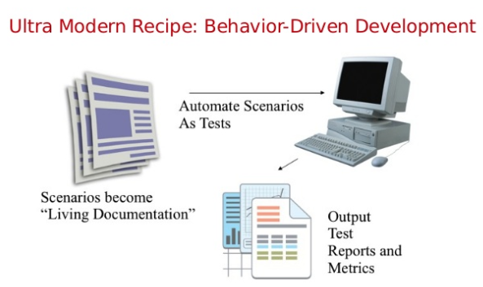

Slide 21
Model Driven Design

Slide 22

El diseño controlado por dominio (DDD) es un enfoque para el desarrollo de software basado en dos principios fundamentales: - El enfoque principal de un proyecto de software debe ser el dominio en sí y no los detalles técnicos. - Los diseños de dominio complejos deben estar basados ​​en un modelo.

Slide 23
Como tal, DDD enfatiza la importancia de una representación apropiada y efectiva del dominio del problema del sistema a ser. Para este propósito, DDD proporciona un extenso conjunto de prácticas y técnicas de diseño destinadas a ayudar a los desarrolladores de software y expertos en dominios a compartir y representar con modelos su conocimiento del dominio.
Claramente, DDD comparte muchos aspectos con MDE. Ambos argumentan la necesidad de utilizar modelos para representar el conocimiento del dominio y la importancia de centrarse primero en los aspectos independientes de la plataforma (utilizando la terminología MDA) durante el proceso de desarrollo. En este sentido, MDE puede considerarse como un marco que proporciona las técnicas para poner en práctica la DDD (para modelar el dominio, crear DSL que faciliten la comunicación entre los expertos en dominios y los desarrolladores, si es necesario, etc.).

Slide 24
Al mismo tiempo, MDE complementa DDD al ayudar a los desarrolladores a beneficiarse aún más de los modelos de dominio. Gracias a las técnicas de transformación de modelo y generación de código de MDE, el modelo de dominio se puede usar no solo para representar el dominio (estructura, reglas, dinámica, etc.) sino también para generar el sistema de software real que se usará para administrarlo.

Slide 25
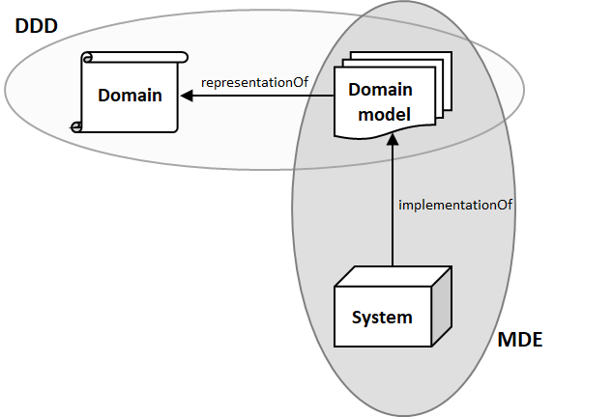
Esta simple figura pretende resaltar el enfoque diferente de cada técnica y cómo pueden combinarse entre sí.

Slide 26
Test Driven Development
Desarrollo Guiado por Pruebas

Slide 27
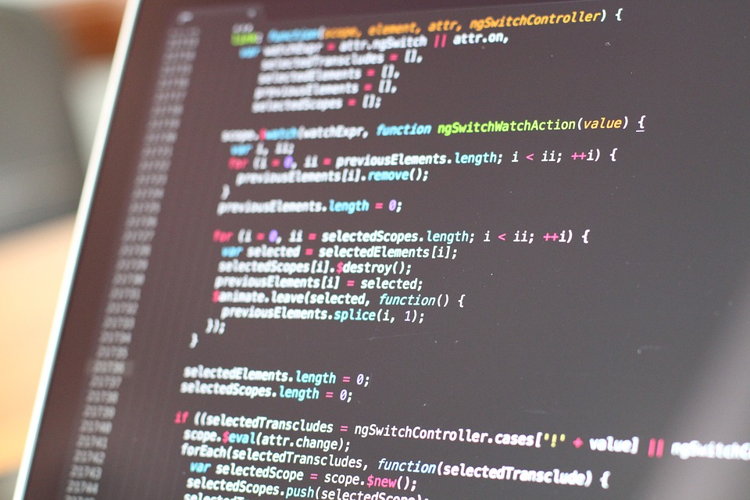
Es una práctica de programación que consiste en escribir primero las pruebas (generalmente unitarias), después escribir el código fuente que pase la prueba satisfactoriamente y, por último, refactorizar el código escrito. Con esta práctica se consigue entre otras cosas: un código más robusto, más seguro, más mantenible y una mayor rapidez en el desarrollo. En este post voy a centrarme solamente en como TDD afecta al diseño de software, si queréis más información, hay una introducción bastante buena en la

Slide 28
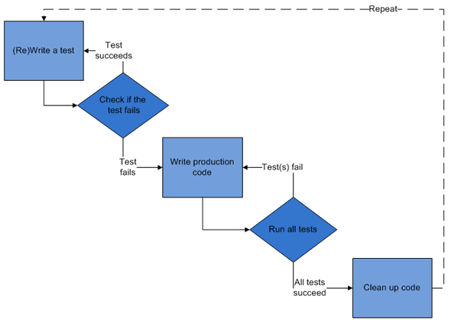
Sin embargo, últimamente he estado profundizando un poco en TDD y me he dado cuenta que esto no es cierto, TDD no es para hacer pruebas, es una práctica que envuelve el desarrollo en su conjunto, especialmente el diseño de software. De hecho, algunos dicen que su última letra, debería significar diseño y no desarrollo. Es decir, diseño orientado por las pruebas. TDD fue creado por Kent Beck (quien también inventó Extreme Programming y JUnit), y en esencia, es un proceso a seguir, lo cual ya lo hace diferente a un simple enfoque de pruebas primero:

Slide 29
Este ciclo también se lo conoce como rojo (hacer que la prueba falle), verde (hacer que la prueba pase) y refactor. Aunque al principio pueda parecer muy parecido a un enfoque de probar primero, al combinarlo con prácticas de desarrollo ágil, TDD toma un enfoque mucho más amplio, y cambia su atención de las pruebas al diseño. TDD está mucho más relacionado con el diseño emergente que con las pruebas, de hecho, que TDD genere una gran cantidad de pruebas es un efecto secundario positivo, pero no es su propósito final.

Slide 30
Web grafía
https://jaxenter.com/what-is-domain-driven-design-116663.html
https://www.infoq.com/minibooks/domain-driven-design-quickly
http://www.javiergarzas.com/2014/12/bdd-behavior-driven-development-1.html
https://www.slideshare.net/SumanGuha/an-introduction-to-bdd
http://citeseerx.ist.psu.edu/viewdoc/download?doi=10.1.1.106.9720&rep=rep1&type=pdf
http://agiledata.org/essays/tdd.html
https://www.paradigmadigital.com/dev/tdd-como-metodologia-de-diseno-de-software/
https://modeling-languages.com/comparing-domain-driven-design-model-driven-engineering/

